Slide 1
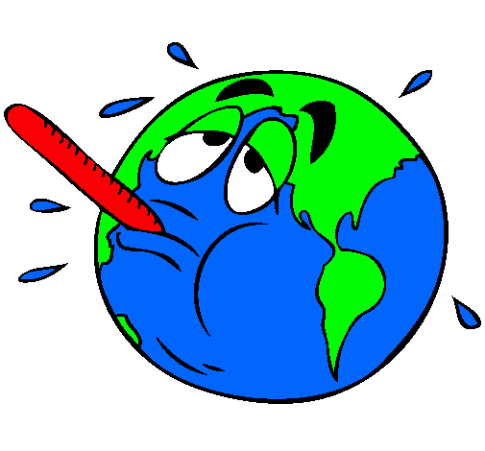
“CALENTAMIENTO GLOBAL.”

Slide 2
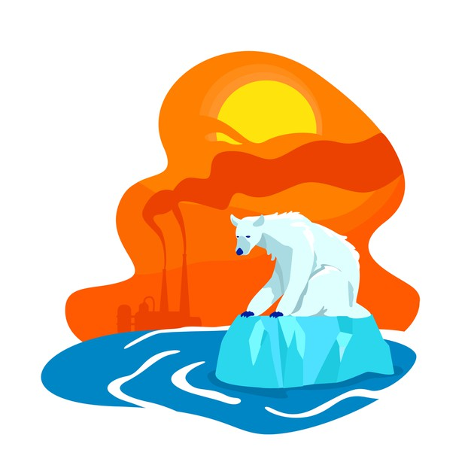
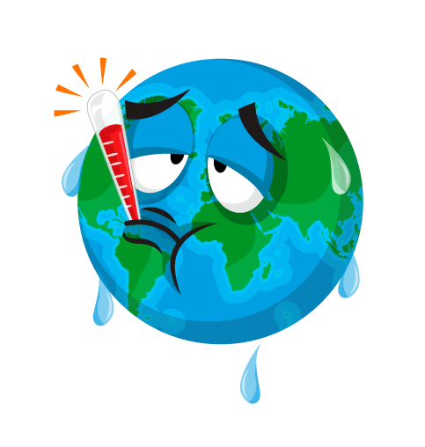
VIDEO.
INDICE.
ACTIVIDAD.

Slide 3
INDICE:
CONCEPTO.
CONSECUENCIAS.
ACCIONES PARA COMATIRLO.
RAZON DE SU AUMENTO.
Reducir el uso de electricidad.
Derretimiento de glaciares.
Cambio climático.
Generar menos basura.
CAUSAS.

Slide 4
¿QUE ES?
El calentamiento global consiste en el aumento de la temperatura de la tierra, mismo que se refleja en los océanos y la atmósfera principalmente causado por la emisión de gases de efecto invernadero expedidos por la actividad humana.

Slide 5
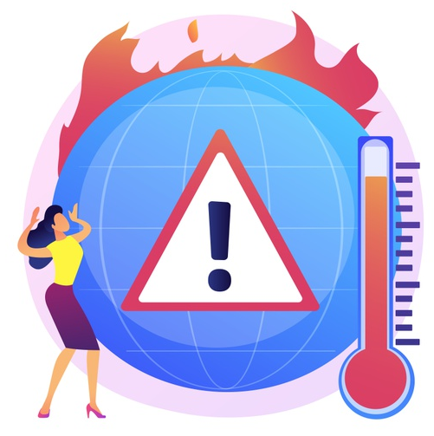
¿POR QUE HA AUMENTADO?
El calentamiento global ha existido desde siempre, sin embargo, debido a las actividades y emisiones masivas del hombre este fenómeno se ha incrementado, especialmente la quema de combustibles fósiles y los cambios en el uso del suelo, tales como la deforestación, así como varias otras fuentes secundarias.

Slide 6
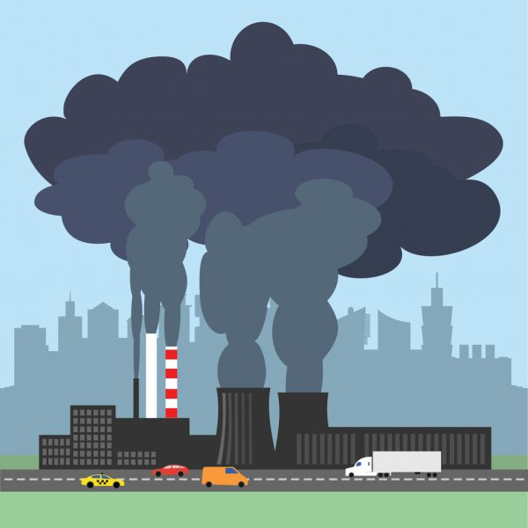
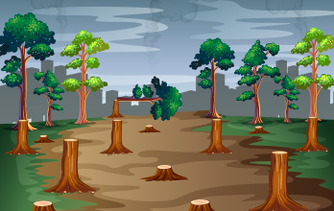
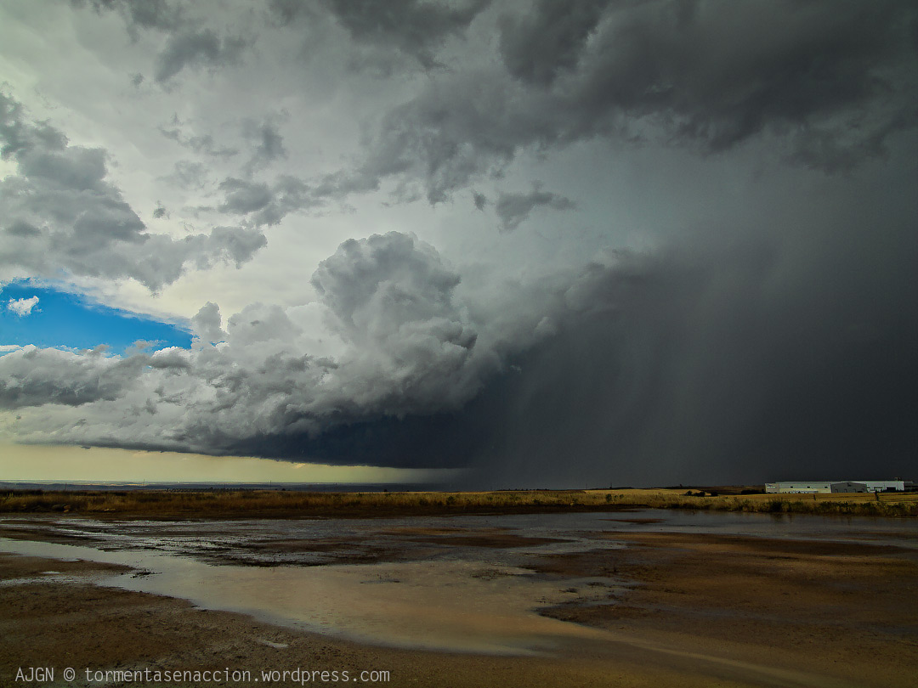
CAUSAS:
Las causas artificiales se refieren principalmente a los gases de efectos invernadero, los cuales son provocados en su mayoría por las emisiones de dióxido de carbono (CO2) y de metano (CH4), aunque existen muchas otras:
Quema de combustibles fósiles
Deforestación
Aumento del vapor de agua en la atmosfera

Slide 7
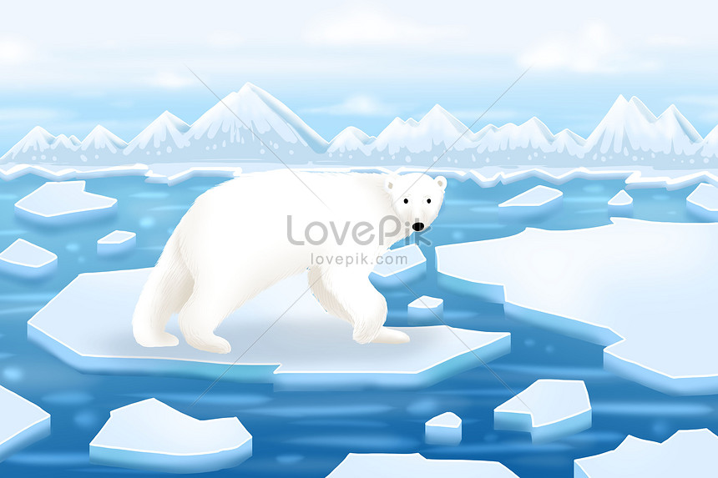
CONSECUENCIAS:
Derretimiento de los glaciares:
Esto causará el aumento del nivel del mar considerablemente provocando inundaciones y dejándonos sin la principal reserva de agua dulce del planeta.

Slide 8
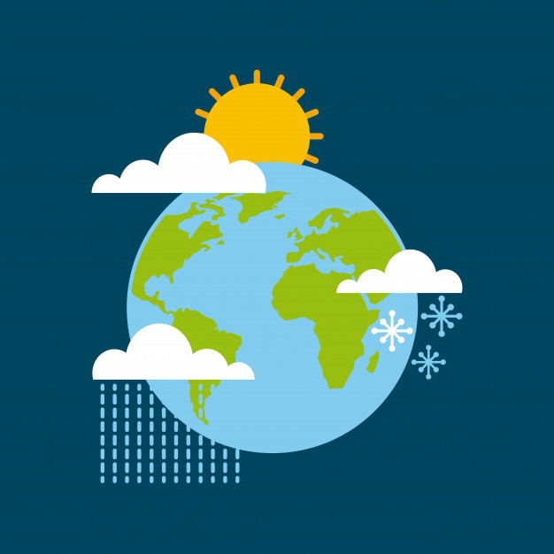
CONSECUENCIAS:
Cambio climático:
Es causado por los gases acumulados en la atmosfera que aumenta la temperatura, afectando los climas de diferentes zonas geográficas y a la flora y fauna que ahí se encuentren.

Slide 9
ACCIONES PARA COMBATIRLO:
Reducir el uso de electricidad:
Evitar dejar luces encendidas y desconectar aparatos eléctricos cuando no están en uso, intercambiar los focos comunes por focos LED que tiene un consumo energético mucho menor.

Slide 10
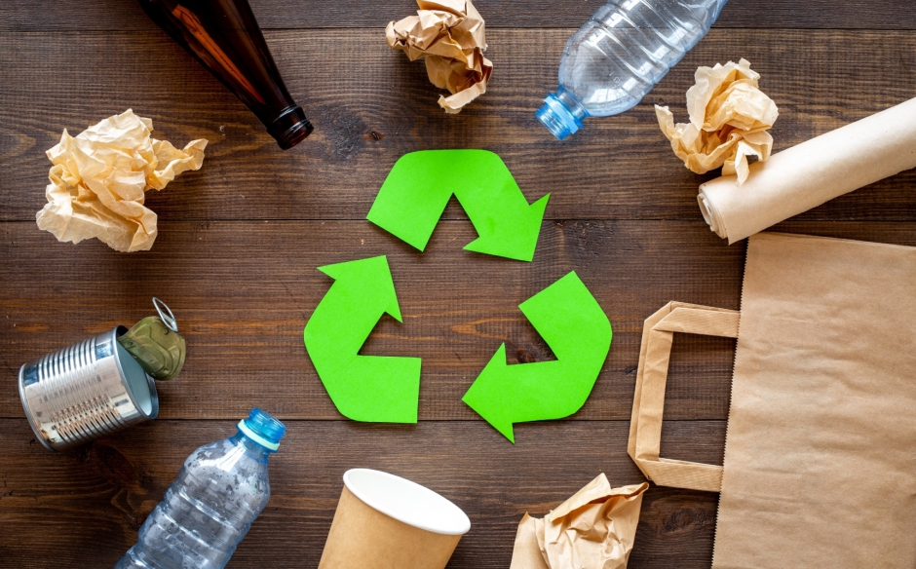
ACCIONES PARA COMBATIRLO:
Generar menos basura:
Al comprar un producto tener en mente si puede ser reutilizado o reciclado, preferir embaces de vidrio en lugar de uno plástico ya que los primeros son mucho más fáciles de reciclar o comprar desechables biodegradables.

